Slide 1
Investigación - Generalidades
Dra. Eleonora Espinoza
UIC
Octubre 2021

Slide 2
Que es la Investigación ?
INVESTIGACIÓN ES
PROCESO SISTEMÁTICO, ORGANIZADO Y OBJETIVO,
DESTINADO A RESPONDER UNA PREGUNTA DE INVESTIGACION

Slide 3
SISTEMÁTICO
Partiendo de la formulación de hipótesis/objetivos, se recogen datos según un plan prediseñado que, una vez analizados e interpretados, modificarán o añadirán nuevos conocimientos a lo ya existentes, iniciándose un nuevo ciclo.

Slide 4
ORGANIZADO
Todos los miembros de un equipo investigador conocen perfectamente lo que hay que hacer durante todo el estudio, aplican las mismas definiciones y criterios y actúan de forma idéntica ante cualquier duda.
Para ello es básico el Protocolo

Slide 5
OBJETIVO
Las conclusiones que se obtienen no se basan en impresiones subjetivas, sino en hechos que se han observado y medido, y en su interpretación se evita cualquier prejuicio que los investigadores pudieran tener.

Slide 6
GUIA PARA LA ELABORACIÓN DE UNA INVESTIGACIÓN
1. FASE PREPARATORIA
1.1. FINALIDAD: CLARIFICAR PROPÓSITO
1.2. FORMULAR CORRECTAMENTE EL TEMA DE ESTUDIO
1.3. REVISIÓN BIBLIOGRÁFICA EXHAUSTIVA:
Búsqueda y selección
Obtención
Lectura y análisis
Archivo

Slide 7
1. FASE PREPARATORIA
1.4. ELABORAR MARCO TEÓRICO
1.5. DEFINIR TIPO DE ESTUDIO A REALIZAR
Observación, Casi-Experimento o Experimento
Observación: Descriptiva o Analítica
Analítica: Cohorte o Caso-Control
En el Tiempo: Transversal o Longitudinal
Unidad de análisis: Individual o Grupal

Slide 8
1. FASE PREPARATORIA
1.6. DEFINIR: PREGUNTAS DE ESTUDIO,HIPOTESIS-OBJETIVOS
Deben responder al propósito y tema de estudio
Deben ser claros
Deben expresarse en términos medibles
Pueden expresarse como descripción, asociación
1.7. VALORAR FACTIBILIDAD
Recursos humanos, materiales y económicos
Posibles barreras

Slide 9
2. PLAN DE LA INVESTIGACIÓN
2.1. POBLACIÓN A ESTUDIAR
Depende de los objetivos y del tipo de estudio
Muestra

Slide 10
2. PLAN DE LA INVESTIGACIÓN
2.2. VARIABLES A ESTUDIAR
Dependen de los objetivos y disponibilidad o capacidad de obtención (las imprescindibles)
Definición Operativa
Cualitativas
Cuantitativas:
Continuas (medibles)
Discontinuas o Discretas (contables)
Dependientes/Independientes
Confusión (Evitación/Neutralización)

Slide 11
2. PLAN DE LA INVESTIGACIÓN
2.3. MÉTODOS PARA RECOGER DATOS
Fuentes: Primarias-secundarias-terciarias
Técnica: Observación, Entrevistas, Cuestionarios...
2.4. ERRORES DE MEDIDA
Errores Sistemáticos (Sesgos)
Errores Aleatorios (de Muestreo)

Slide 12
2. PLAN DE LA INVESTIGACIÓN
2.5. VALORAR UN ESTUDIO PILOTO
2.6. PREPARAR LA RECOGIDA DE DATOS
Tener el material preparado
Entrenamiento de recogida
Codificación especificada

Slide 13
3. EJECUCIÓN
3.1. RECOGIDA DE LA INFORMACIÓN
Recogida
Supervisión de la Recogida
3.2. TRATAMIENTO DE LA INFORMACIÓN
Codificación y vaciado
Mecanización

Slide 14
4. EVALUACIÓN
4.1. ANÁLISIS
4.2. INTERPRETACIÓN DE RESULTADOS
4.3. REDACTAR INFORME O ARTÍCULO
4.4. DIFUNDIR LOS RESULTADOS

Slide 15
Protocolo de Investigación
PREVALENCIA DE DEPRESIÓN, ANSIEDAD Y DESESPERANZA EN TRABAJADORES DE LA SALUD EN TIEMPOS DEL COVID19, EN LAS AREAS DE INFLUENCIA DE LOS MEDICOS EN SERVICIO SOCIAL, AÑO 2021-2022.

Slide 16
Grupo de Investigación
Dr. Carlos Sosa Mendoza- Medico Psiquiatra
Dra. Eleonora Espinoza – Asesor Metodológico
Lic. Mauricio Gonzales -Asesor Metodológico
Dra. Itzael Fuentes- Asesor Metodológico
Dra. Lysien Zambrano-Asesor Metodológico
Dr. Manuel Sierra- Asesor – Metodológico
MSS cohorte Septiembre-Octubre 2021
Personal de Apoyo- Lic. Rosa Flores, Br. Henry Castro

Slide 17
A quién considerar como autor del trabajo?
¿El ICMJE siguientes 4 actividades: 1.- Aportar contribuciones sustanciales durante las fases de concepción y diseño del trabajo o en la adquisición, análisis o interpretación de los datos. 2.- Redactar o revisar el documento de manera crítica. 3.- Aprobar la versión final que va a ser publicada. 4.- Estar de acuerdo en ser responsable de todos los aspectos de la obra y así garantizar que el trabajo fue realizado de manera precisa y con integridad

Slide 18
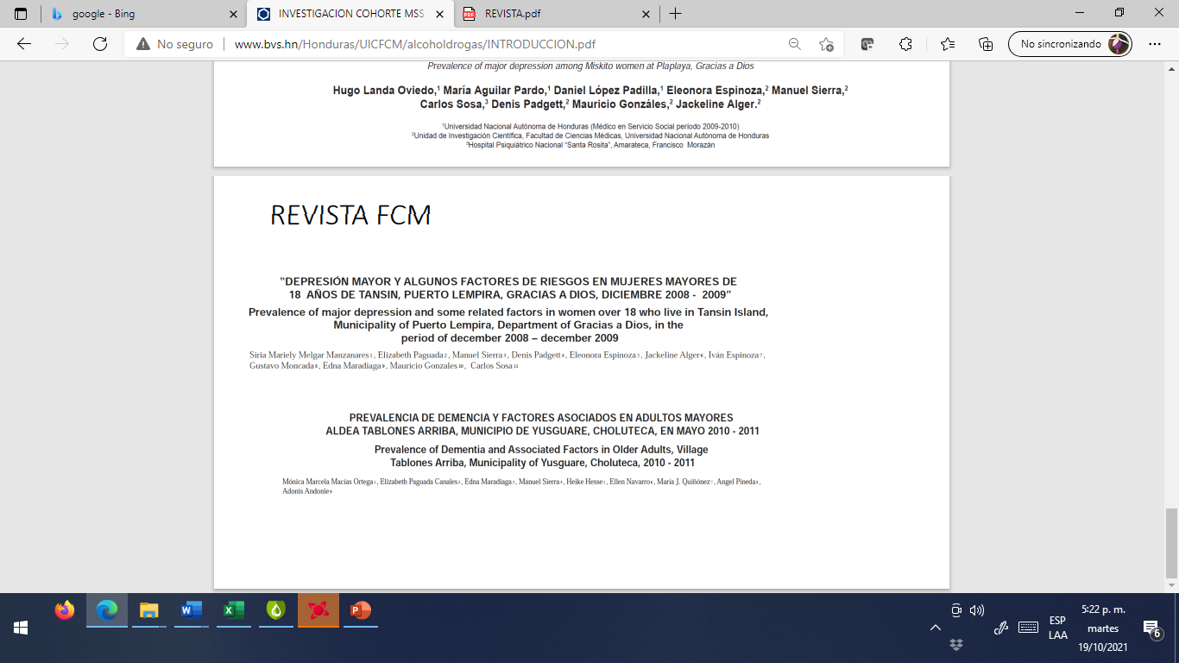

Slide 19
GRACIAS !!!!

